Slide 1
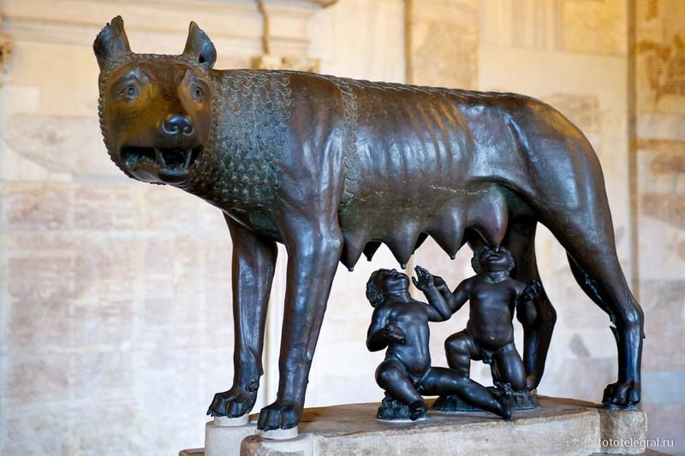
Древнейший Рим
Урок истории в 5 классе (ФГОС)

Slide 2
План урока:
Географическое положение и природные условия Апеннинского полуострова.
Народы населяющие Апеннинский полуостров.
Легенды об основании Рима.
Город на семи холмах и его обитатели.
Система управления в Древнем Риме.

Slide 3
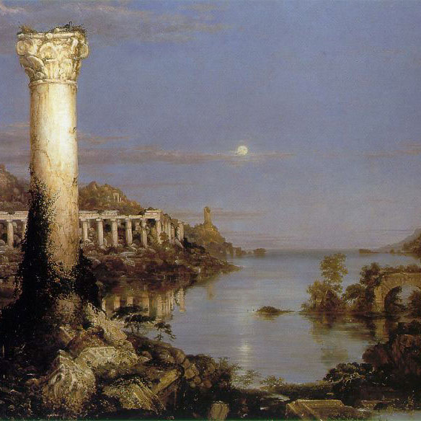

Slide 4
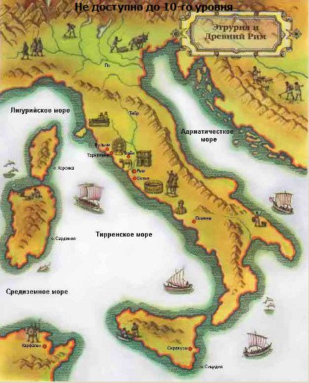
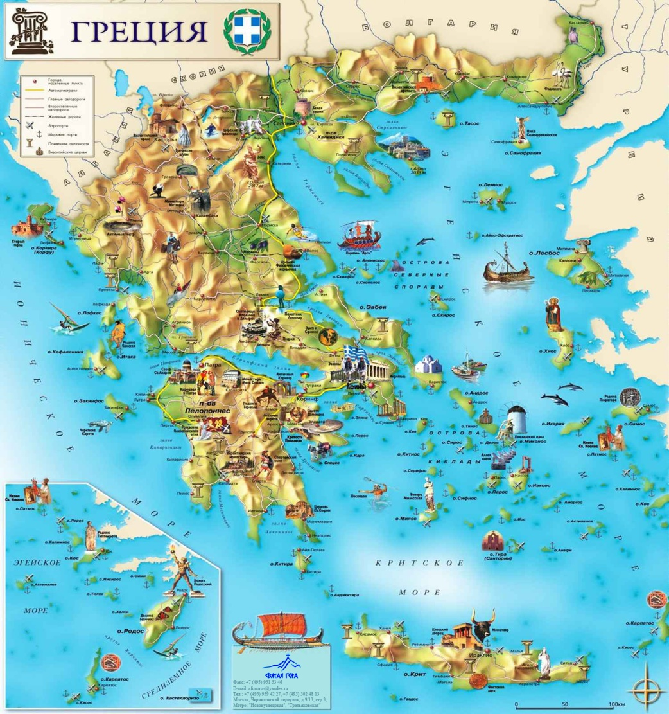
Географическое положение и природные условия Апеннинского полуострова
Рассмотрите слайд
Опишите географическое положение и природные условия Апеннинского полуострова?
Что общего между Апе-ннинами(где было распо- ложено Римское государ ство) и Балканами, где расположена Греция?

Slide 5
Этруски
Этруски одними из первых стали обрабатывать железо и делать из него орудия труда и оружие.
Ученые находят железные боевые доспехи этрусков в захоронениях относящихся к 7 в. до н.э.
Этруское войско было самым си-льным на Аппенинах и в VII в. до н.э. они подчинили себе прак-тически весь полуостров.

Slide 6
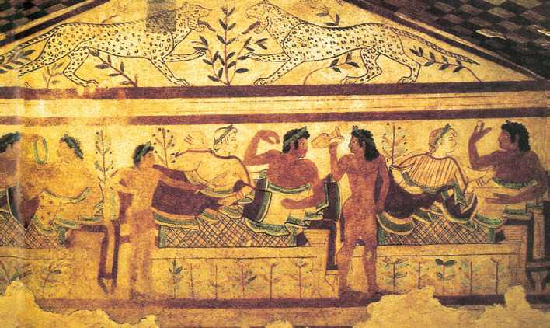
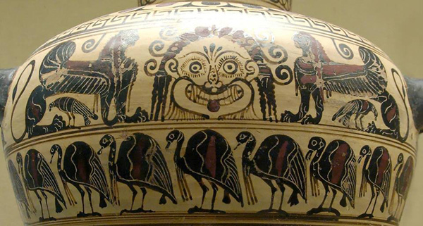
Этруски
Своеобразие этруссков проявлялось во всем, но более всего поражают их захоронения, имевшие причудливую форму.

Slide 7
Образование Рима
Легенду об основании Рима большинство современных историков считают вымыслом.
Внимательно прочтите текст легенды (с.204 - 206) и ответьте на вопросы.

Slide 8
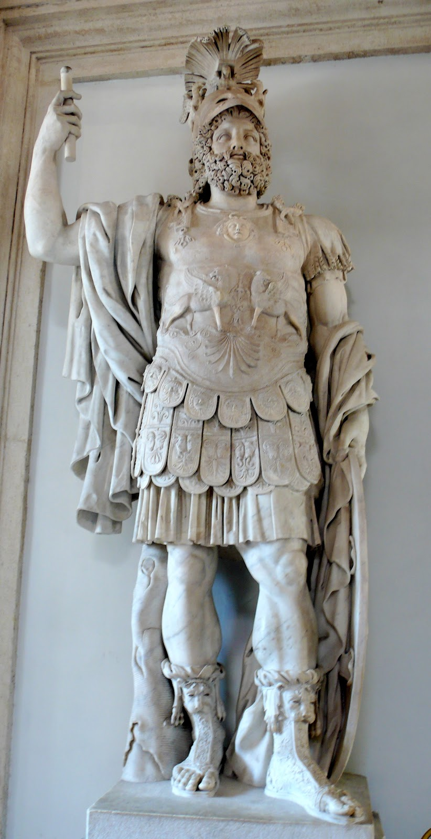
Образование Рима
Весталки
Веста
Марс

Slide 9
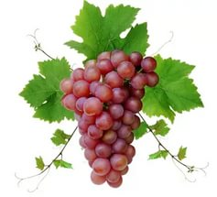
Образование Рима
Марс – бог войны.
Веста – богиня семьи и хранительница очага.
Весталка – жрица богини Весты.
Ликторы – воины-охранники сопровождавшие царя.

Slide 10
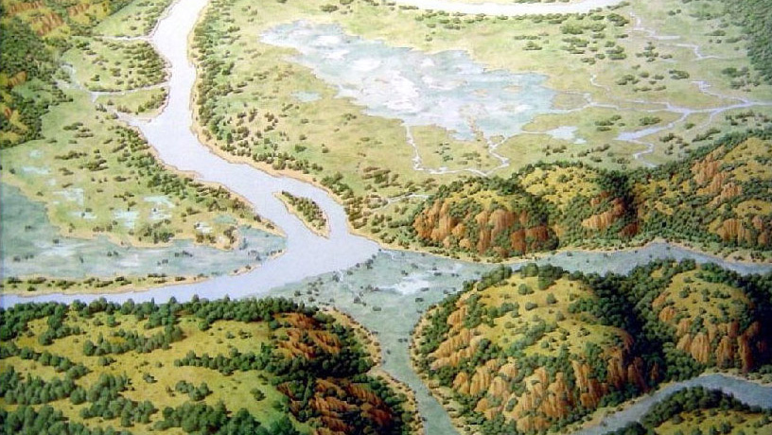
Рим в начале своей истории
753 год до н.э. – дата основания Рима

Slide 11
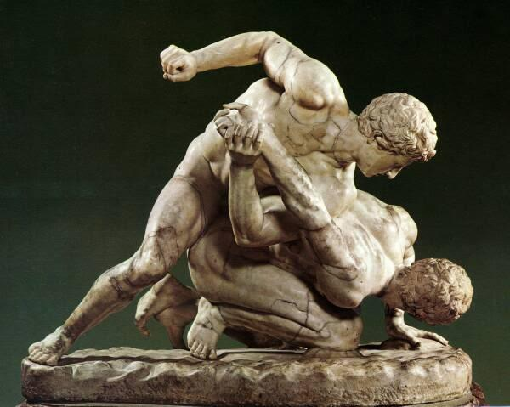
Физкультминутка
Мы решали и писали,
Дружно мы тихонько встали.
Раз, два – потянулись,
Три, четыре – улыбнулись,
Пять, шесть – все встряхнулись,
Семь, восемь – повернулись.
Сели, встали, встали, сели,
И друг друга не задели.
Выше руки! Шире плечи!
Раз, два, три! Дыши ровней!
От зарядки станешь крепче,
Станешь крепче и сильней!

Slide 12
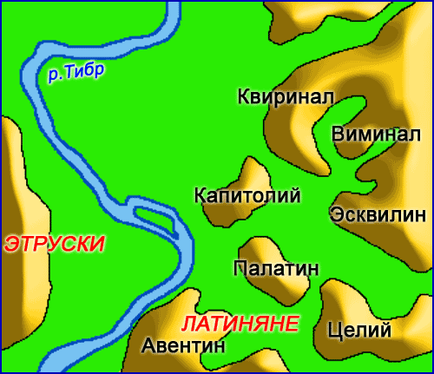
Рим в начале своей истории
Легендарной датой осно вания Рима является 753 год до н.э.
Однако поселения на месте Рима существовали задолго до этой даты.
На левом берегу Тибра на возвышенных холмах существовали по-селения, объединивши -еся впоследствии в один город.

Slide 13
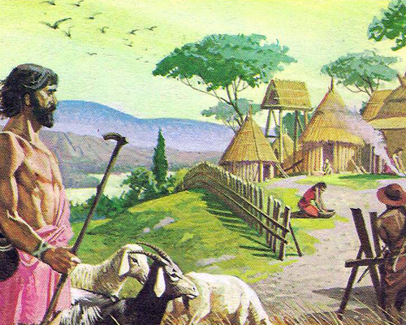
Рим в начале своей истории
Древнейшие римляне жили в примитивных домах из ивовых прутьев обмазанных глиной.
Рядом находились сад и огород, а за пределами города-поля и пастбища.
В результате постоянных войн с соседними города ми римляне расширяли подвластную территорию.

Slide 14
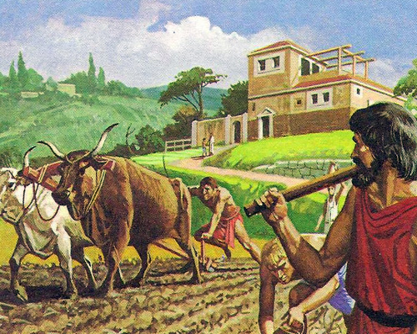
Рим в начале своей истории
Римляне занимались земледелием и выращивали:
пшеницу,
ячмень,
виноград,
лен.
В Риме развивалось животноводство, римляне разводили:
коров и свиней,
коней и ослов.

Slide 15
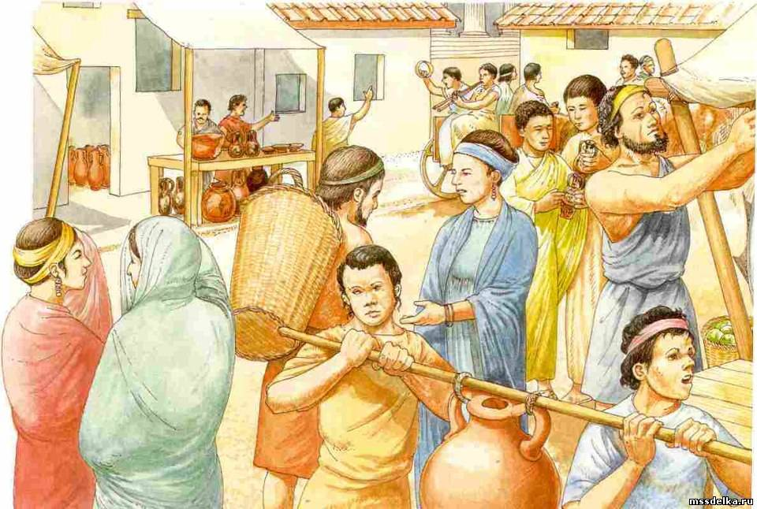
Рим в начале своей истории
Жители Рима были искуссными ремесленниками - кузнецами, ткачами, гончарами.
Огромного размаха достигло хлебопечение - по всей Латинии были раз бросаны мельницы и хлебные печи.
Несколько древнейших мельниц сохранились до сих пор в рабочем состоянии.

Slide 17
Закрепление
Вопросы:
1.Бог войны у римлян (Марс);
2.Совет, в котором заседали старейшины родов (сенат);
3.Река, на берегах которой возник Рим (Тибр);
4.Легендарный основатель Рима (Ромул);
5.Воин из охраны царя (ликтор).

Slide 18
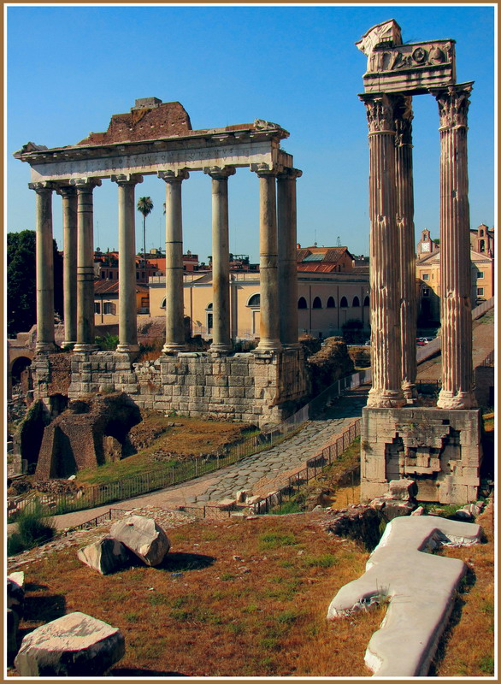
Домашнее задание
1.Изучить материал параграфа 44.
2.Выучить новые слова.

